Slide 1




تعزيز الحوكمة من خلال الحلول الرقمية في قطاع المياه الأردني -
أنظمة المعلومات الجغرافية GIS في سلطة وادي الأردن
Strengthening Governance through Digital Solutions in the Jordanian Water Sector - GIS in JVA
إعداد وتقديم المهندس: احمد محمد الكتوت / رئيس قسم أنظمة المعلومات الجغرافية
This presentation by Eng. Ahmad M. Alktout, Head of GIS Division at JVA, explores
digital governance via Geographic Information Systems.
Delivered on May 4, 2025, it focuses on enhancing water sector management and decision-making in Jordan's context.

Slide 2
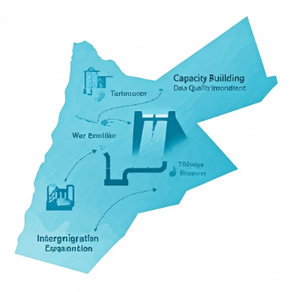
التأسيس والإنجازات المبكرة
Establishment and Early Achievements
تأسست وحدة GIS في عام 1997 بدعم من GTZ
كانت نموذجاً ناجحاً على مستوى المنطقة لدعم اتخاذ القرار
GIS Unit was established in 1997 with GTZ support.
It became a regional success model supporting decision-making.
فترة التراجع
Period of Regression
في فترة لاحقة، وبسبب نقل بعض المهام إلى جهات أخرى شهدت وحدة نظم المعلومات الجغرافية تراجعاً كبيراً، حيث توقف العمل المؤسسي المنظم، وتفرقت البيانات، وأصبحت الأنشطة معتمدة على جهود متفرقة بدون إدارة مركزية أو دعم فني كافٍ.
Later, due to institutional decisions and restructuring, GIS activities regressed, losing central management and systematic support, leading to fragmented data and isolated efforts.

Slide 3
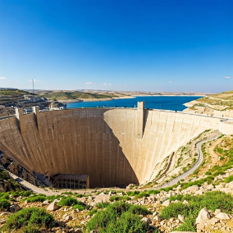
إعادة التفعيل ومبادرات التطوير
Reactivation and Development Initiatives
إعادة استحداث قسم أنظمة المعلومات الجغرافية وتعيين رئيسا للقسم.
إطلاق مشروع تطوير شامل لأنظمة المعلومات الجغرافية بالتعاون مع GIZ .
عمل تقييم لكافة البيانات و الأجهزة والبرامج والمشاركة في تجهيز وثائق طرح العطاء لإعادة بناء القسم وتطويره.
Re-establishing the Geographic Information Systems Department and appointing a department head.
Launching a comprehensive GIS development project in cooperation with GIZ.
Conducting an evaluation of all data, hardware, and software, and participating in preparing tender documents for the department's reconstruction and development.

Slide 4
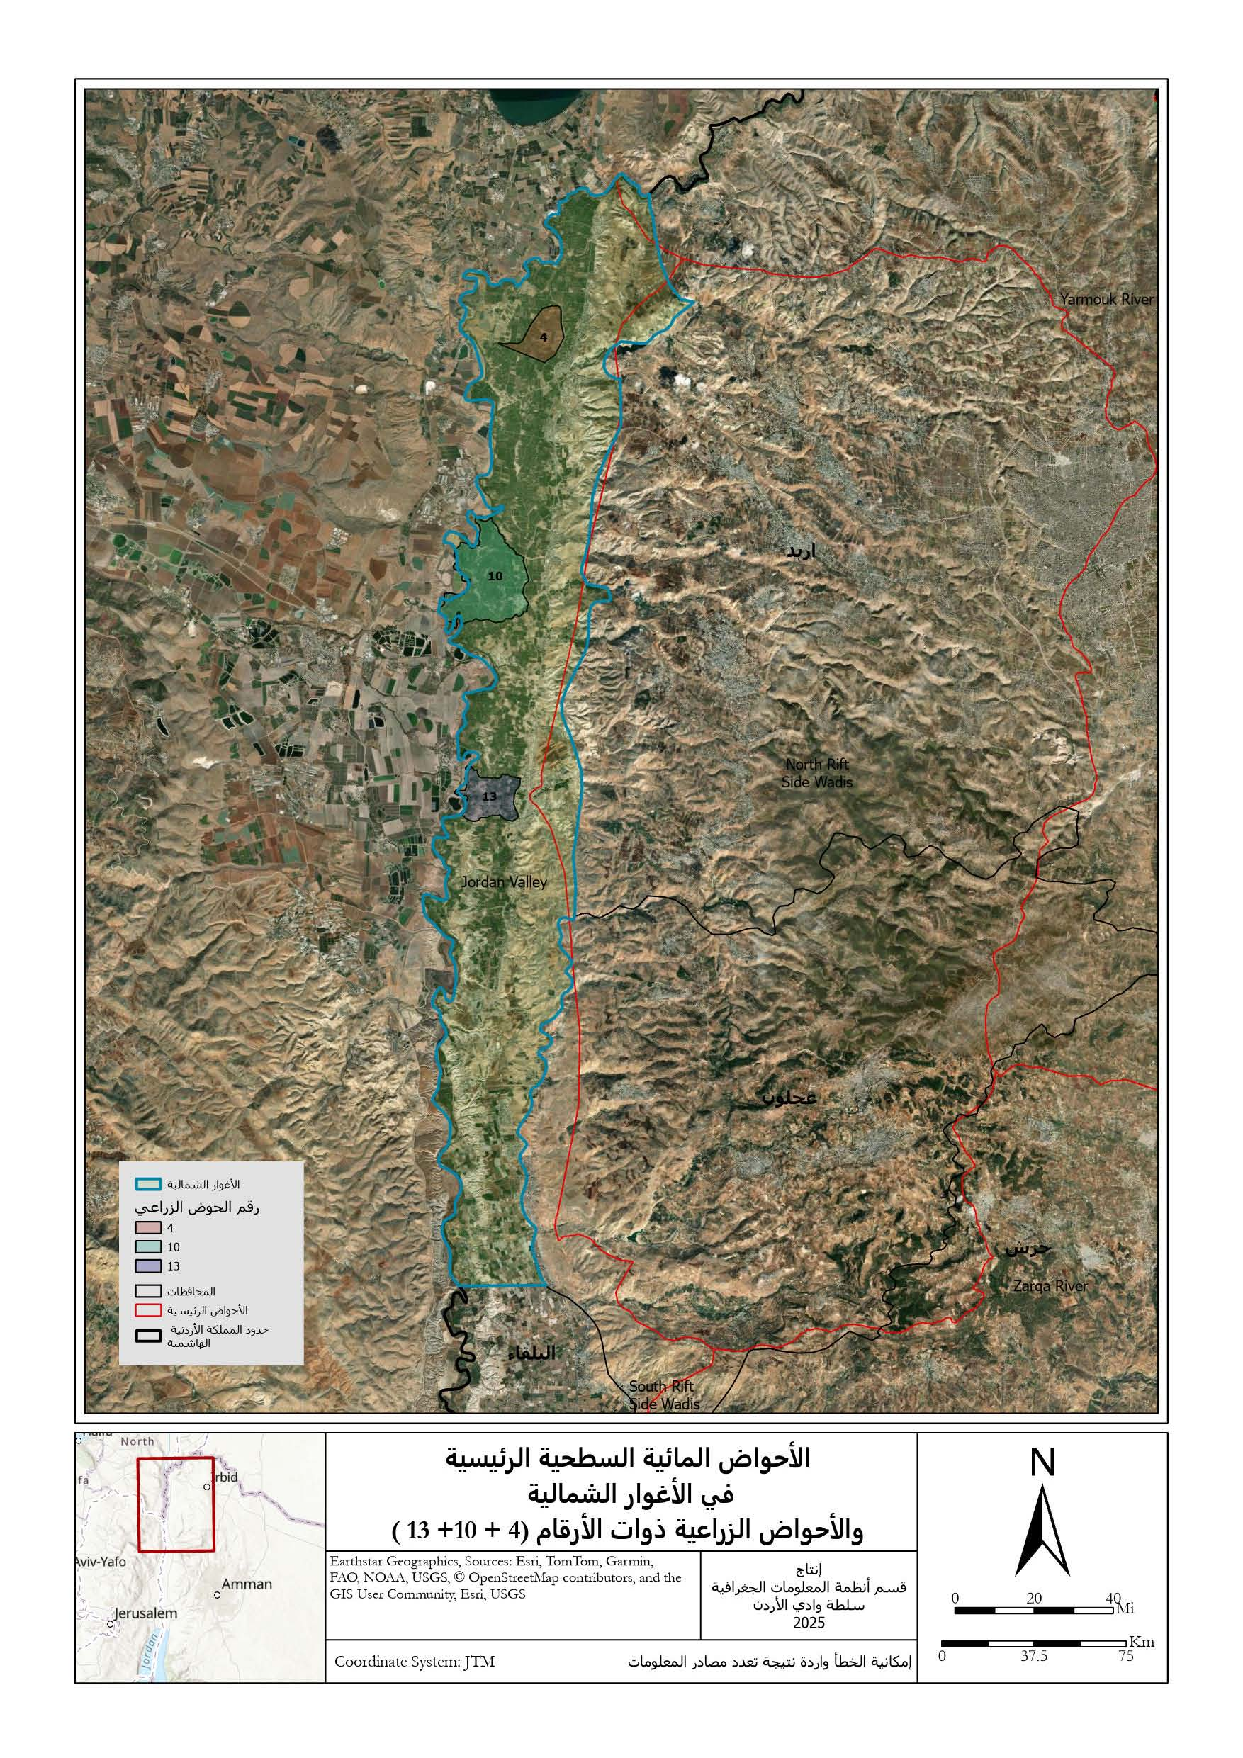
دور الحلول الرقمية في تعزيز الحوكمة
Benefits of Implementing GIS for Water Governance
استخدام نظم المعلومات الجغرافية
لدعم الشفافية حيث أن الوصول المفتوح إلى البيانات المكانية يعزز الثقة بين أصحاب المصلحة. ولتحسين اتخاذ القرار حيث يعمل على تحسين تخصيص الموارد وتقليل التكرار في العمليات
ولإدارة المخاطر حيث تحسين القدرة على التنبؤ بالمخاطر المتعلقة بالمياه والاستجابة لها
و تمكين رصد الأداء وتوزيع الموارد بشكل عادل
Using GIS to enhance transparency and improve decision-making.
Enhanced Transparency
Open access to spatial data fosters trust among stakeholders.
Operational Efficiency
Optimizes resource allocation and reduces redundancy in processes.
Risk Management
Improves ability to forecast and respond to water-related risks.
Performance Monitoring
Enabling performance monitoring and equitable resource distribution.

Slide 5
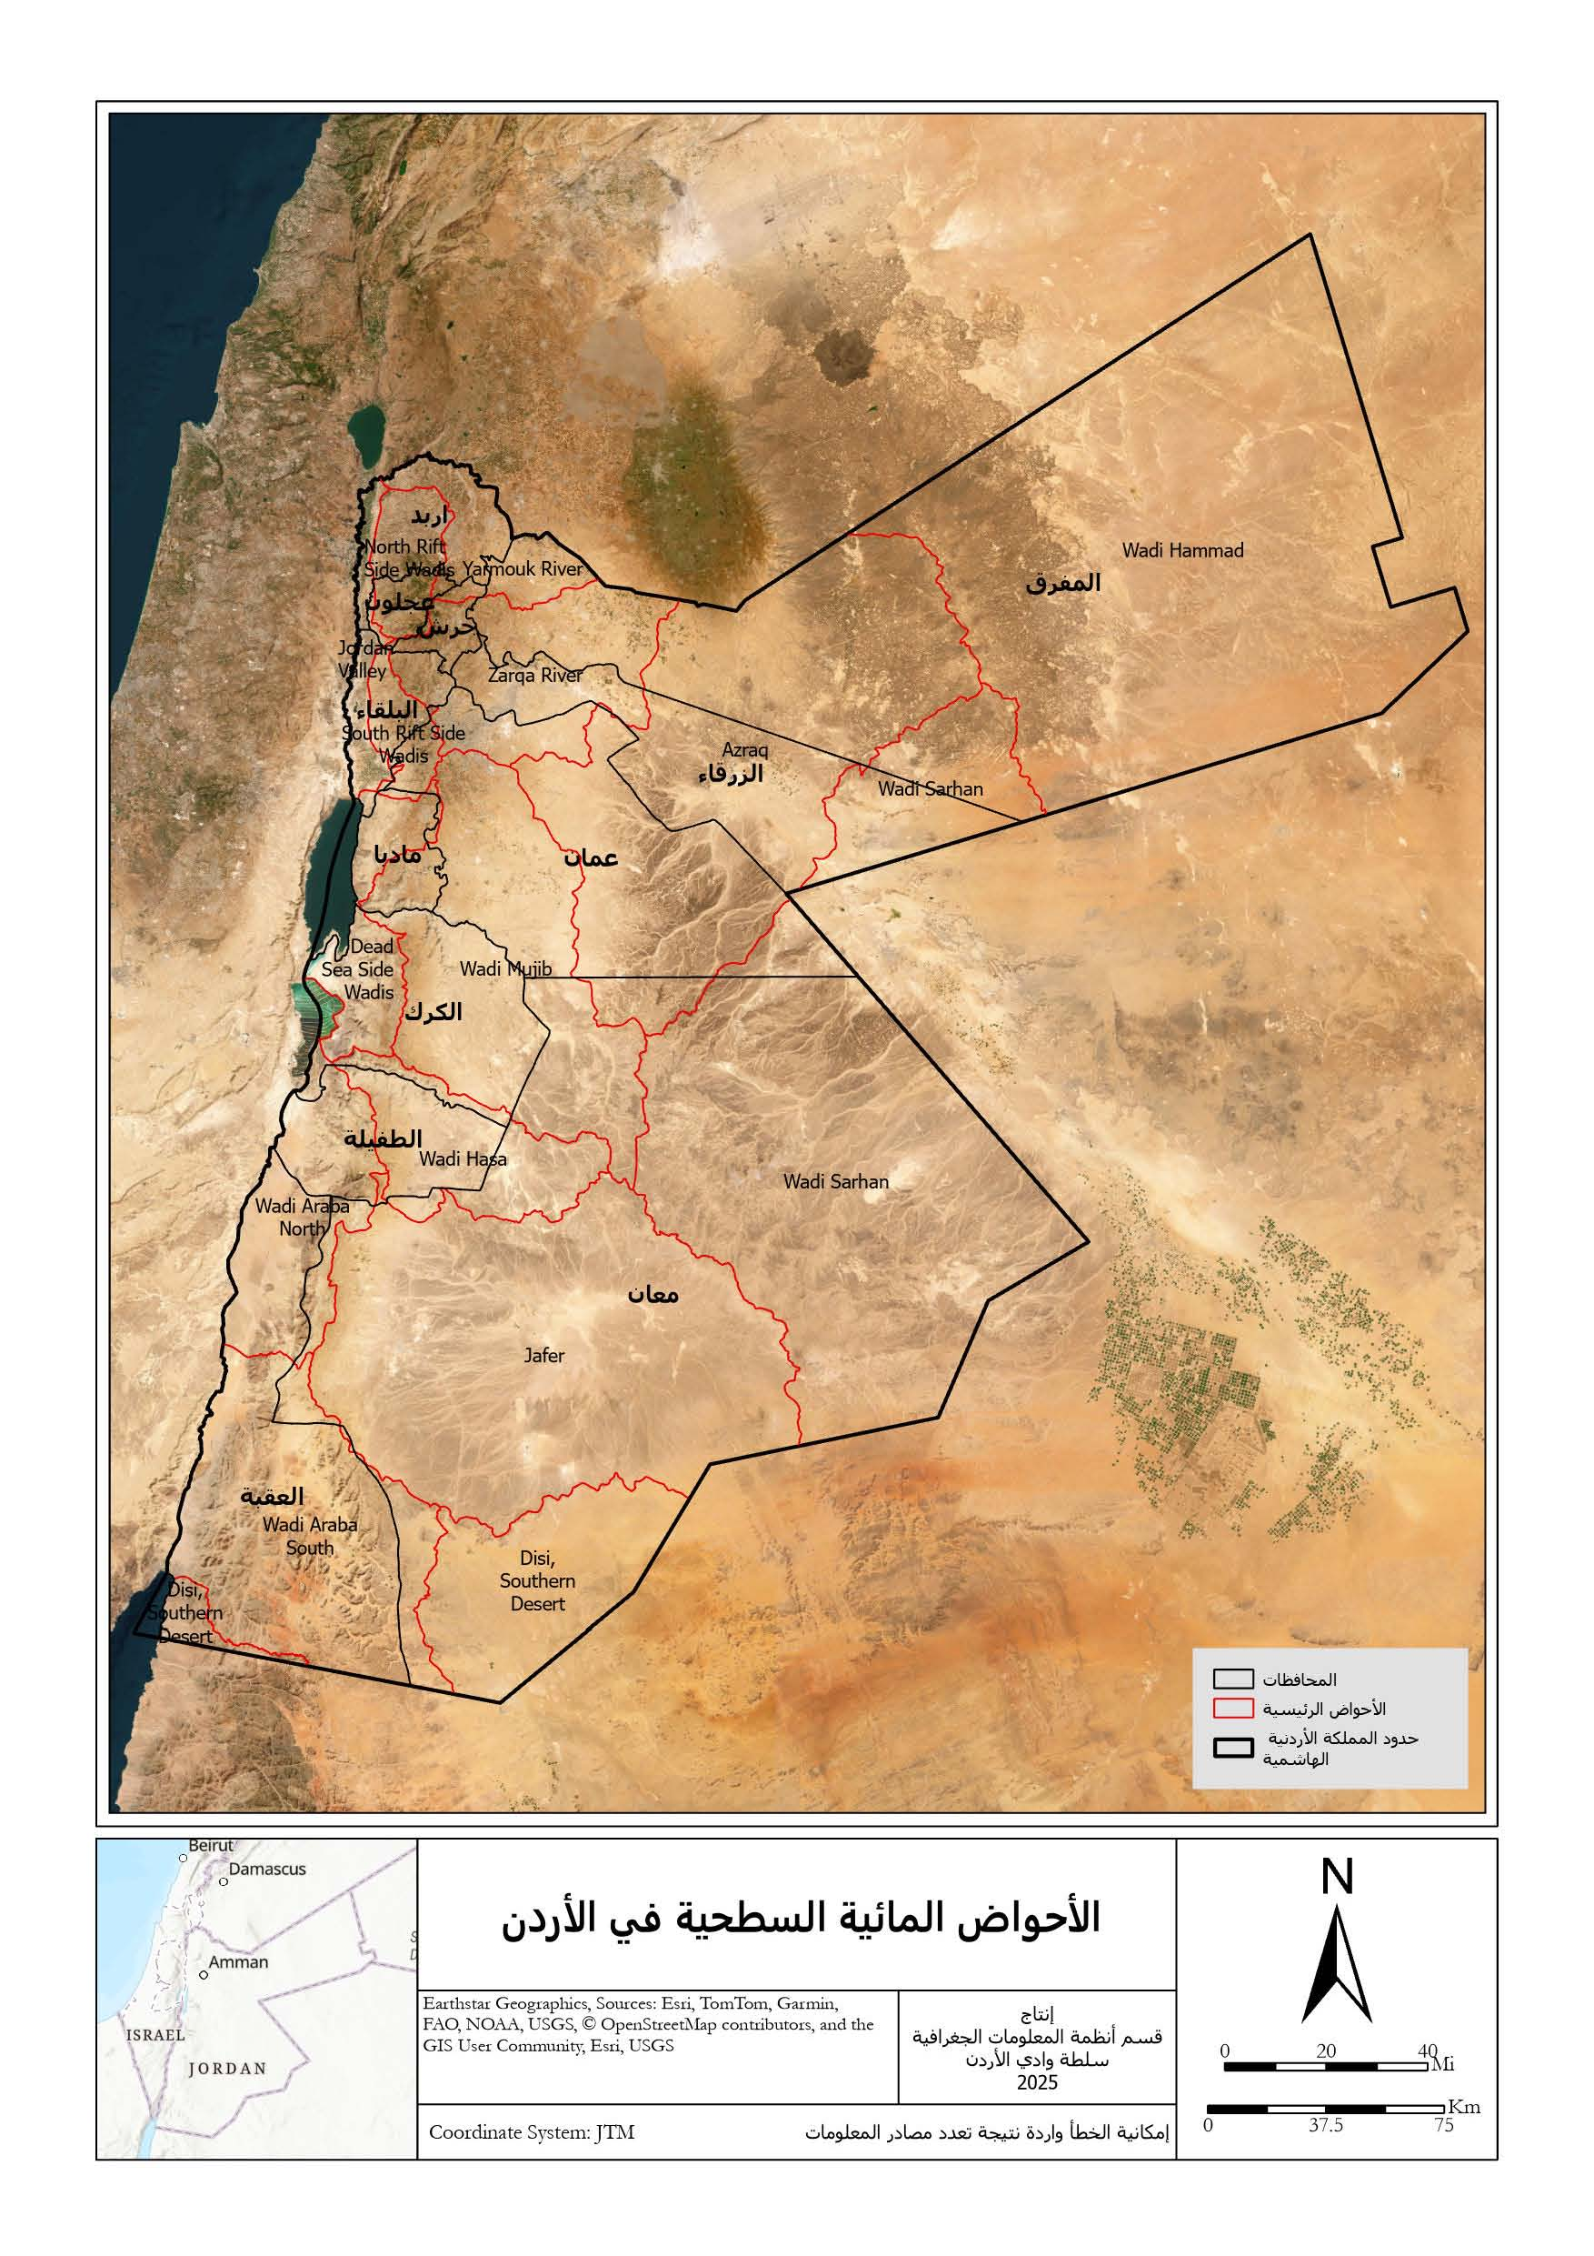
أهداف مشروع التطوير الشامل لأنظمة المعلومات الجغرافية بالتعاون مع GIZ
Project Goals with GIZ
رقمنة البيانات.
تطوير تطبيقات داعمة للسلطة.
دعم متخذي القرار و المديريات والمشاريع بالمعلومات الدقيقة والحديثة.
Data digitization and digitalization.
Development of applications supporting JVA.
Providing Decision makers, directorates and projects with accurate, up-to-date information.
الرؤية المستقبلية - دمج الذكاء الاصطناعي
Future Vision - Integrating Artificial Intelligence
ضمن الرؤية المستقبلية، تسعى سلطة وادي الأردن إلى دمج تقنيات الذكاء الاصطناعي (AI) لدعم أهدافها الاستراتيجية وتحسين الكفاءة وجودة الخدمات، ومن أبرز مجالات استخدام الذكاء الاصطناعي:
- التنبؤ باحتياجات الري بناءً على بيانات الطقس والتربة.
- تحليل صور الأقمار الصناعية لاكتشاف التغيرات في استخدام الأراضي والمخالفات الزراعية.
- التنبؤ بفيضانات الأودية وتحسين استجابة الطوارئ.
- دعم اتخاذ القرار بإدارة السدود بناءً على تحاليل ذكية للبيانات.
- تحسين إدارة تراخيص الأراضي باستخدام تصنيف آلي للمعاملات والبيانات.
As part of its future vision, JVA aims to integrate Artificial Intelligence (AI) to enhance operational efficiency and service quality. Key AI applications include:
- Predicting irrigation needs based on weather and soil data.
- Analyzing satellite imagery to detect land use changes and agricultural violations.
- Forecasting valley floods and enhancing emergency responses.
- Supporting dam and reservoir management through smart data analysis.
- Improving land license management with automated transaction classification.

Slide 6
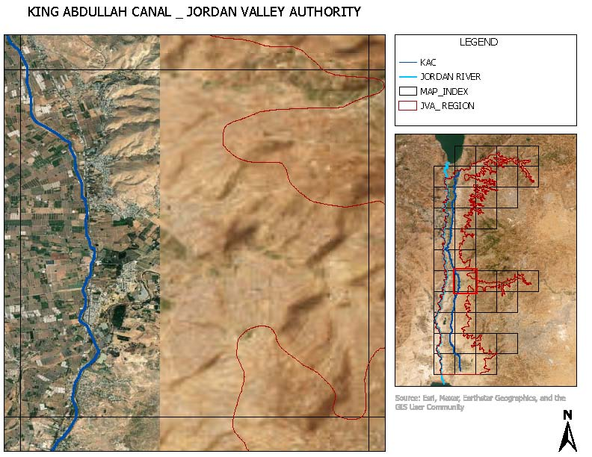
رؤية شاملة
Comprehensive Vision
بناء قسم نظم معلومات جغرافية حديث ومتكامل.
نشر ثقافة نظم المعلومات الجغرافية في جميع مواقع العمل الميدانية.
تعزيز اللامركزية بدعم رقمي.
دمج الذكاء الاصطناعي بشكل تدريجي لدعم اتخاذ القرار الذكي.
ضمان التكامل بين نظم المعلومات المكانية وقواعد بيانات السلطة المركزية.
تعزيز تبادل البيانات المكانية الحر بين جميع الشركاء الداخليين والخارجيين
Building a modern, fully integrated GIS unit.
Expanding GIS culture across all field offices.
Strengthening decentralization through digital support.
Gradually integrating AI to support smart decision-making.
Ensuring spatial systems' integration with JVA’s central databases.
Enhancing free exchange of geospatial data among internal and external partners.
الخاتمة
Conclusion
تطويرGIS ودمج الحلول الرقمية يمثلان استثماراً استراتيجياً لحوكمة فعالة ومستدامة.
Developing GIS and integrating digital solutions represent a strategic investment for effective and sustainable governance.

Slide 7
نحو مستقبل رقمي مستدام لإدارة المياه والأراضي في وادي الأردن
"Leading Towards a Digitally Sustainable Future in Jordan Valley Water Management "
شكراً لكم
Thank You
المهندس أحمد محمد الكتوت

